Slide 1
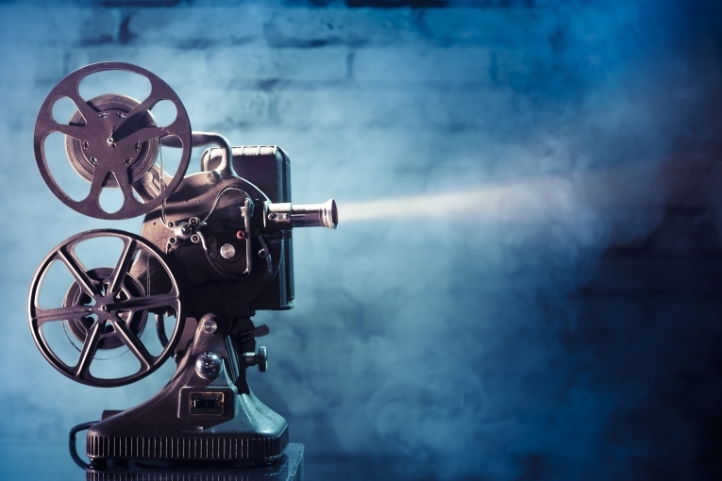
27 августа
День
российского
кино

Slide 2
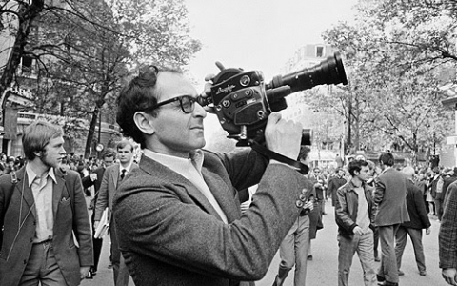
Кинематограф — отрасль человеческой деятельности, заключающаяся в создании движущихся изображений

Slide 3
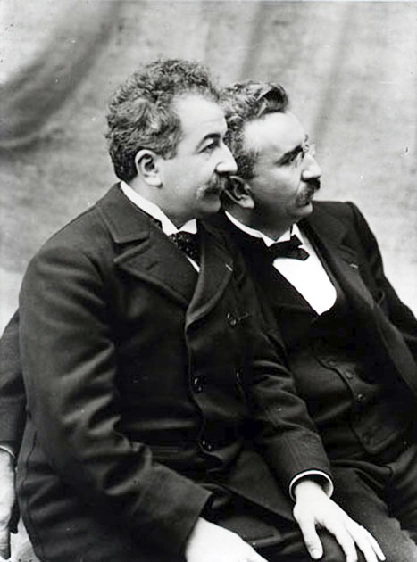
Братья Луи и Огюст Люмьер – это французы, которые изменили ход истории не только своей родины Франции, но и всего мира.

Slide 4
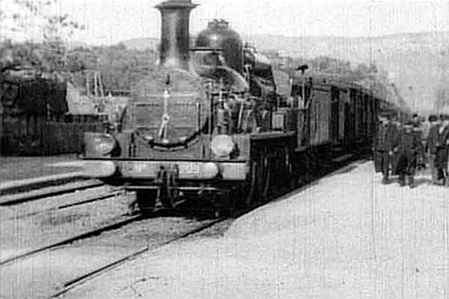
В далёком 1895г братья Люмьеры
создали документальный фильм «Прибытия поезда».

Slide 5
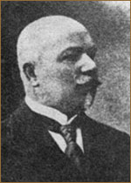
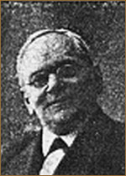
В 1898г сценарист
Василий Гончаров и режиссер
Владимир
Ромашков создали первый российский фильм «Понизовая вольница»
Сценарист
Василий Гончаров.
Режиссер
Владимир Ромашков

Slide 6
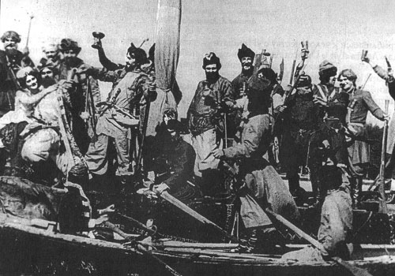
Первым российским фильмом считается картина «Понизовая вольница»

Slide 7
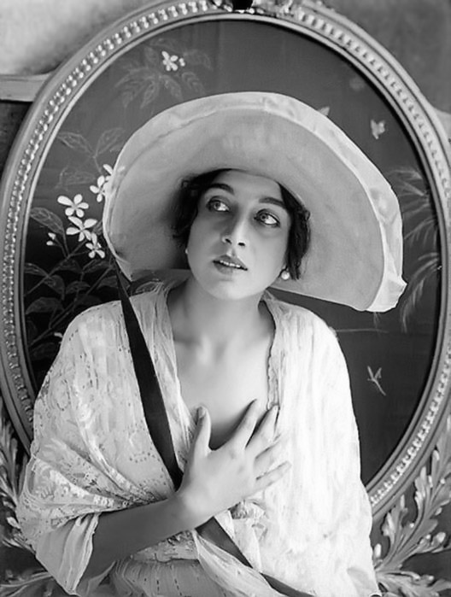
В России появились первые кинозвёзды - Вера Холодная

Slide 8
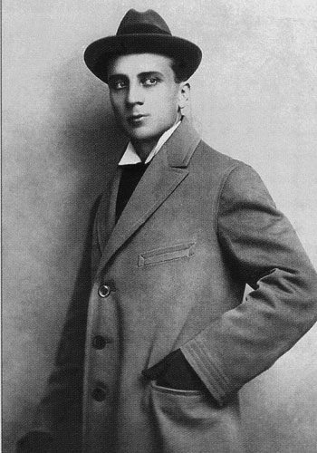
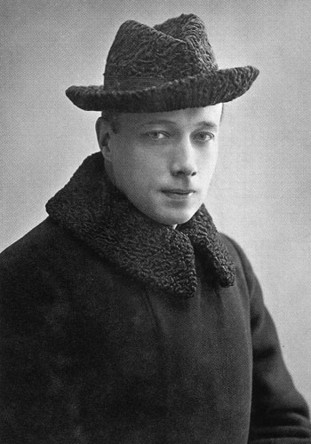
В России появились первые кинозвёзды
Владимир Максимов.
Иван Мозжухин

Slide 9
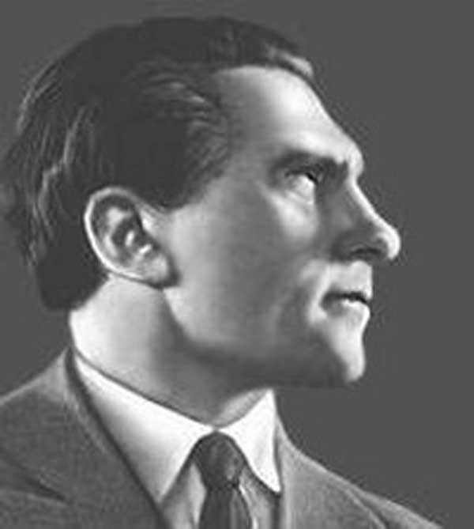
Режиссер Николай Экк -создатель первого российского звукового кино

Slide 10
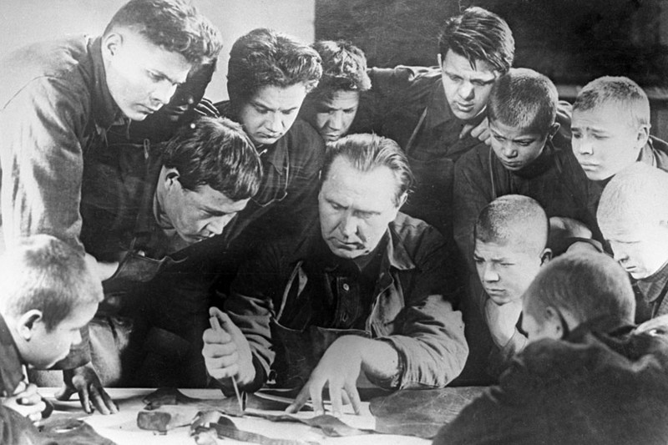
1 июня 1931 года вышел первый советский звуковой фильм «Путевка в жизнь»

Slide 11
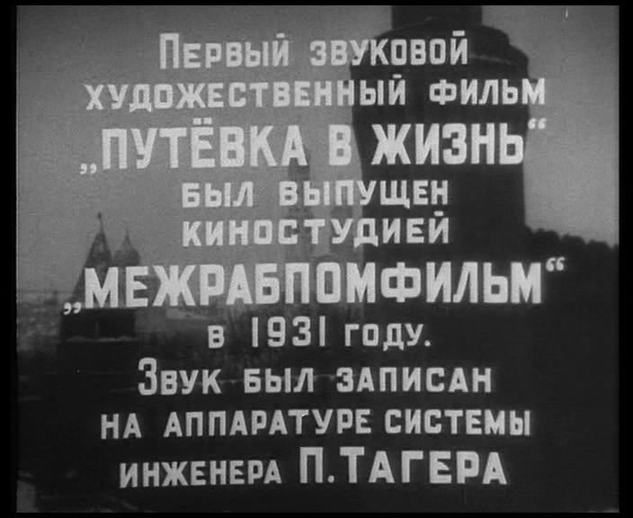
На Венецианском фестивале в 1932 году фильм «Путёвка в жизнь» была признана одним из лучших звуковых фильмов

Slide 12
В годы Великой Отечественной войны очень большую роль сыграли патриотические фильмы, они помогали людям перенести
все тяготы жизни.

Slide 13
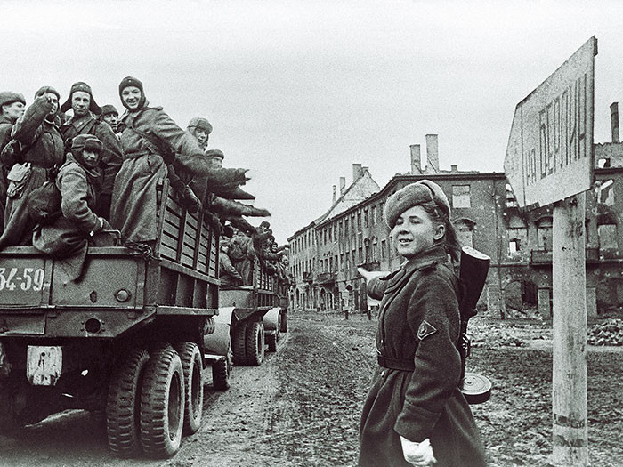
Одним из самых популярных и многочисленных видов кинолент военного времени был жанр документального кино

Slide 14
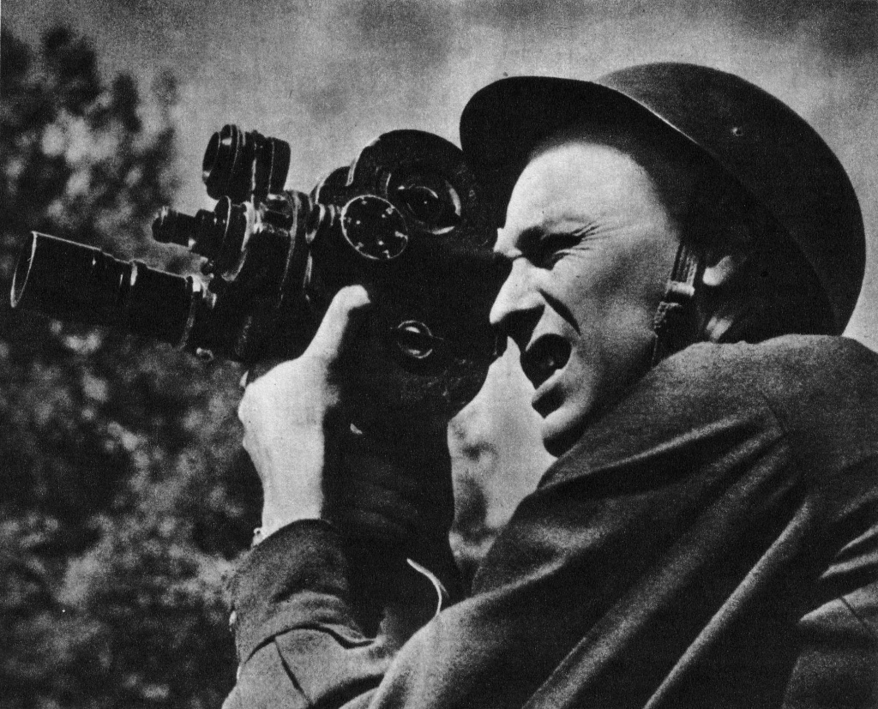
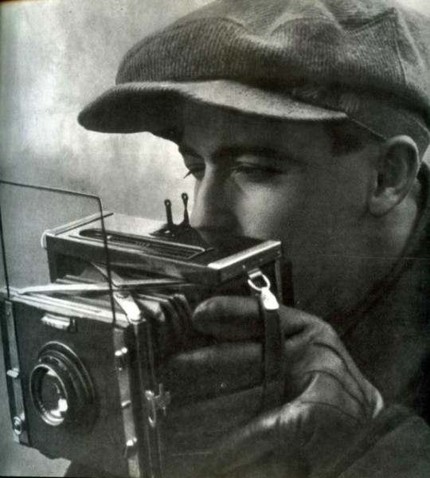
Съемки первых документальных фильмов начались уже на следующий день после нападения Германии.

Slide 15
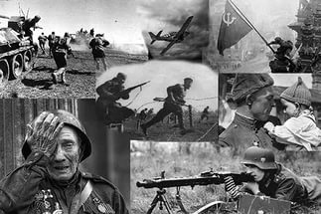

Slide 16
Уже на третий день после начала войны работники киноискусства выпустили
первую короткометражную новеллу «Боевые киносборники»

Slide 17
Фильм «Чапаев с нами» в котором рассказывалось, о великом
полководце , переплывшего через Урал и призывающего солдат Советской Армии громить врага.

Slide 18
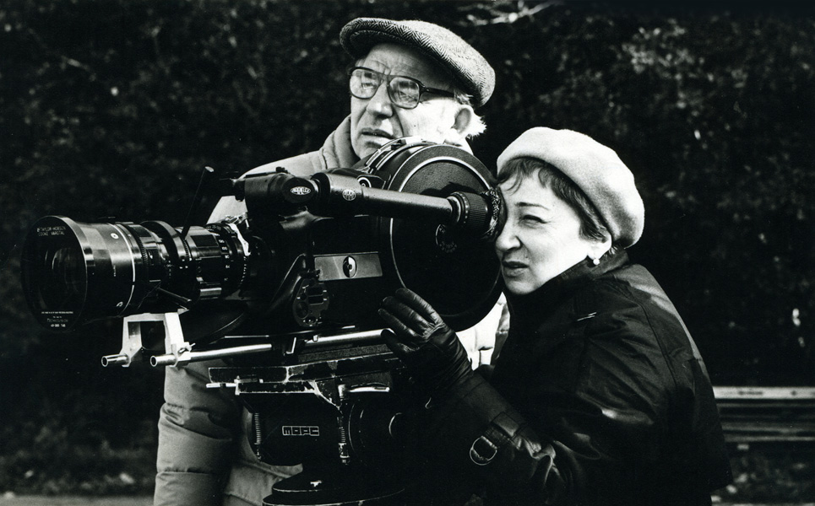
Победоносное окончание Великой Отечественной Войны выдвинула перед советским киноискусством новые задачи,
поставила советских художников в новые творческие условия.

Slide 19
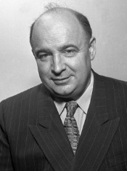
В российском кинематографе был великий волшебник сделавший сказку былью и звали его
Александр Роу .

Slide 20
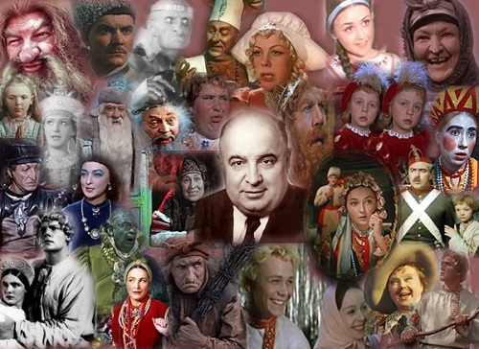
Сказки Александра Роу отличаются от современных киносказок тем, что они очень добрые, наполнены оптимизмом, верой в добро и торжеством справедливости.

Slide 21
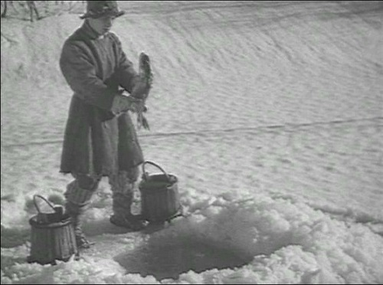
Первой режиссерской работой Роу стал фильм – сказка
« По щучьему велению».

Slide 22
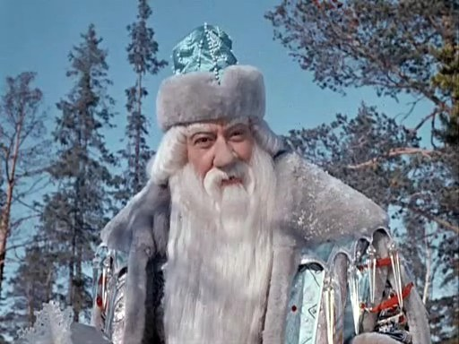
Лучшей работой Александра Роу считается фильм «Морозко». Фильм получил приз «Лев Сан-Марко» на Венецианском кинофестивале

Slide 23
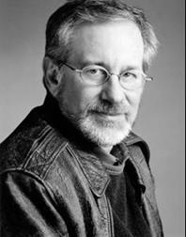
Стивен Спилберг отзывался о творчестве российского сказочника следующими словами: «Сказки Роу – самостоятельное ,
культурное явление, которое никому повторить не удалось!»

Slide 24
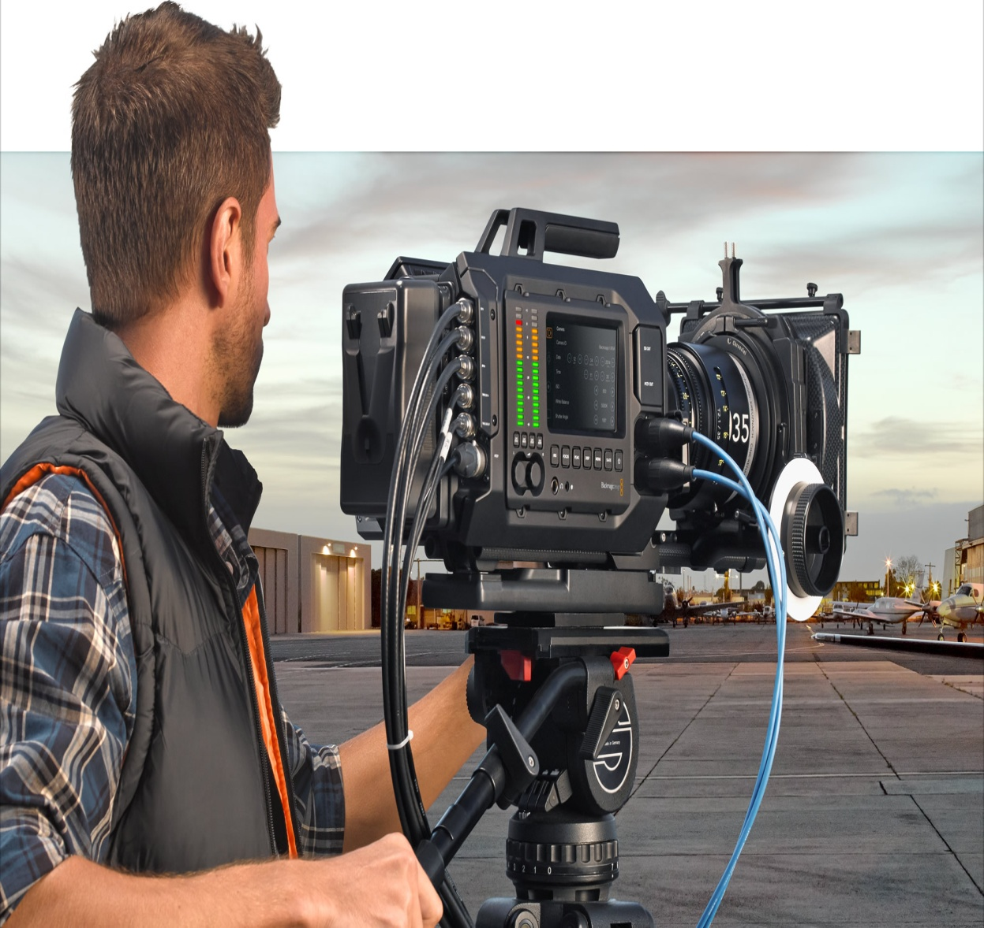
В начале 21 века, с развитием
цифровых технологий записи изображения, появилось понятие «цифровой кинематограф» или «цифровое видео» .

Slide 25
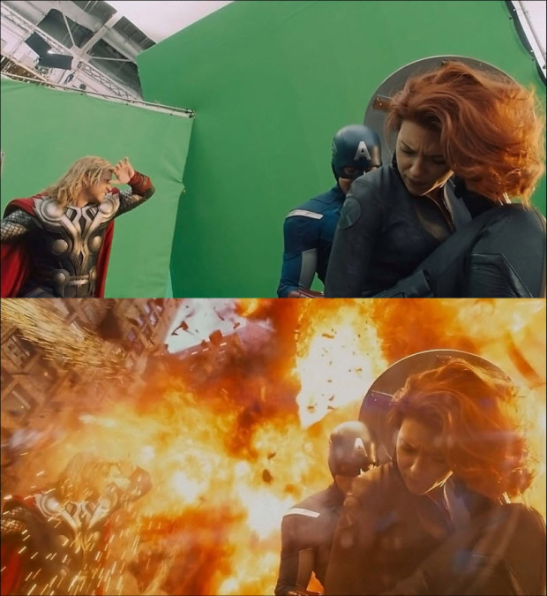
Цифровые
технологии также предоставляют большие возможности для использования видеографики и спецэффектов в кино.

Slide 26
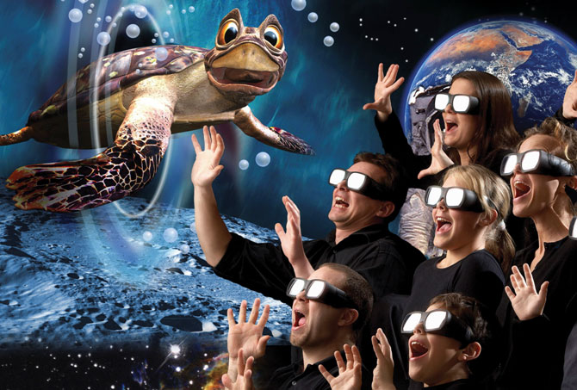
Зрелищность мира кино достигла невиданных пределов.

Slide 27
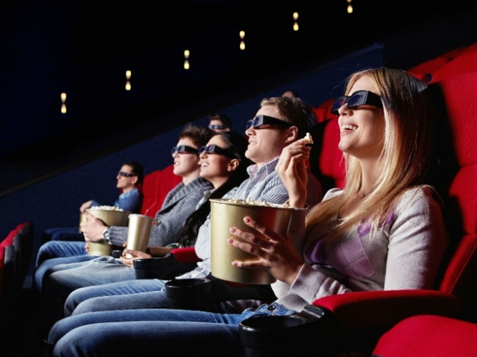
Эффекты видео (3D) и звука создают все более реалистичные картинки.

Slide 28
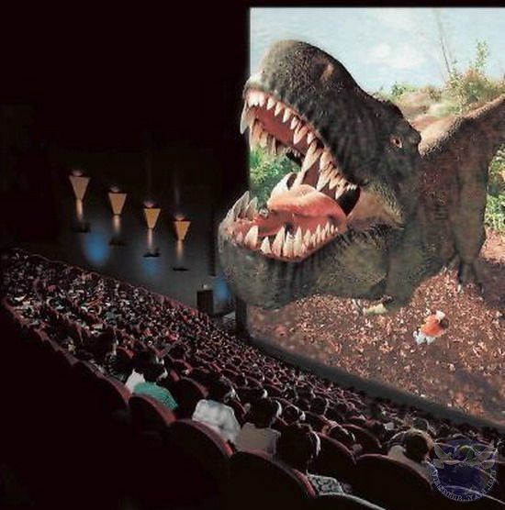
Ощущение «присутствия» можно почувствовать практически в любом кинотеатре, потому что большинство из них оснащены
суперсовременной аппаратурой.

Slide 29
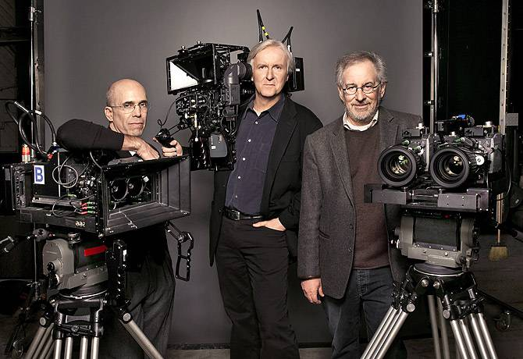
Современные режиссеры ищут все новые пути к сердцу зрителя, изобретают все более изысканные сценарии, сюжеты, так как
на данный момент удивить достаточно искушенного зрителя становиться все сложнее и сложнее…

